Slide 1
UNIDAD DE TRABAJO 2
Programación multihilo
Programación de Servicios y Procesos · 2º Desarrollo de Aplicaciones Multiplataforma
CIFP Santa Catalina · Aranda de Duero

Slide 2






·
Qué vas a aprender en esta unidad
Hilos
Ciclo de vida
Problemas
Cuándo conviene usar varios hilos y qué comparten entre sí.
Crear, iniciar, esperar, interrumpir y finalizar hilos. Estados y prioridades.
Condiciones de carrera, visibilidad, interbloqueo e inanición.
Sincronización
java.util.concurrent
Problemas clásicos
synchronized, monitores, cerrojos y semáforos.
Ejecutores, Callable y Future, atómicas, colecciones concurrentes e hilos virtuales.
Productor-consumidor, lectores-escritores, filósofos. Depurar y documentar.
PSP · UT2 Programación multihilo
2

Slide 3
01
Introducción
De procesos a hilos
El software real hace varias cosas a la vez
PSP · UT2 Programación multihilo
3

Slide 4

1
De procesos a hilos
UT1 · Varios procesos
UT2 · Varios hilos
Cada hijo arranca su propia JVM.
Memoria aislada: nada se comparte.
Comunicación con texto por la entrada y la salida estándar.
Crear un proceso es caro.
Todos dentro de un solo proceso.
Comparten la memoria: el heap y los atributos static.
Comunicación directa a través de objetos.
Crear un hilo es mucho más barato.
La ventaja de compartir memoria es también el gran peligro de esta unidad: dos hilos pueden estropear el mismo dato.
PSP · UT2 Programación multihilo
4

Slide 5




1
El software real hace varias cosas a la vez
Apps móviles y de escritorio
Servidores web
Un hilo para la interfaz. Si se bloquea, la app se congela: en Android aparece «La aplicación no responde» (ANR).
Tomcat atiende cada petición en un hilo distinto: cientos de usuarios a la vez.
Videojuegos
IDE
Dibujado, física, audio y red en hilos separados.
NetBeans compila y analiza tu código mientras escribes.
PSP · UT2 Programación multihilo
5

Slide 6
02
Utilidad de los hilos y contexto de ejecución
¿Cuándo conviene usar varios hilos?
CPU-bound frente a I/O-bound
Contexto de ejecución: qué es privado y qué se comparte
PSP · UT2 Programación multihilo
6

Slide 7





2
¿Cuándo conviene usar varios hilos?
Interfaz receptiva
Varios clientes a la vez
Aprovechar los núcleos
Las tareas largas, fuera del hilo de la interfaz.
Un hilo por cliente conectado (UT3).
Un cálculo dividido en partes independientes.
Solapar esperas
Tareas en segundo plano
50 descargas a la vez, no una detrás de otra.
Autoguardado, actualizaciones, limpieza.
PSP · UT2 Programación multihilo
7

Slide 8

2
CPU-bound frente a I/O-bound
CPU-bound
I/O-bound
Lo limita la velocidad del procesador.
Ej.: comprimir vídeo, buscar primos, filtros de imagen.
Hilos: aprox. el número de núcleos. Más no acelera.
Lo limita la espera a la red o al disco.
Ej.: descargar ficheros, consultar una API o una base de datos.
Hilos: muchos más que núcleos. Ideal: hilos virtuales.
int nucleos = Runtime.getRuntime().availableProcessors(); // núcleos lógicos
PSP · UT2 Programación multihilo
8

Slide 9
2
Cuándo no compensa
Crear un hilo de plataforma cuesta tiempo y memoria: cada uno reserva su pila (del orden de 1 MB).
Cada cambio de contexto consume CPU.
El código concurrente es más difícil de escribir, probar y mantener.
RECUERDA · No compensa si…
La tarea es tan corta que coordinar los hilos cuesta más que hacerla.
Casi todo el trabajo es secuencial (ley de Amdahl, UT1).
Todos los hilos necesitan el mismo recurso protegido: harán cola.
PSP · UT2 Programación multihilo
9

Slide 10
2
Actividad 1 · ¿Merece la pena usar hilos?
ACTIVIDAD EN CLASE · 1. ¿Merece la pena usar hilos?
¿Usarías varios hilos? ¿CPU-bound o I/O-bound? ¿Cuántos, con 8 núcleos lógicos? Justifícalo.
Convertir un vídeo de 2 GB mostrando una barra de progreso.
Pedir dos números y mostrar su suma.
Comprobar si funcionan los 400 enlaces de una web.
Calcular el SHA-256 de un único fichero de 20 GB.
Aplicar un filtro de desenfoque a 3 000 fotografías.
Un servidor de chat con 200 usuarios conectados.
PSP · UT2 Programación multihilo
10
Notes:
Solución en el guion, S1, actividad 1.

Slide 11




2
Contexto de ejecución de un hilo
Es la información que necesita un hilo para ejecutarse y continuar donde se quedó:
Contador de programa
Registros
Pila (stack)
Datos de gestión
La siguiente instrucción que va a ejecutar.
Los valores con los que trabaja el procesador.
Un marco por cada método en curso: parámetros y variables locales.
Id, nombre, estado, prioridad… En Java, el objeto Thread.
Lo demás es del proceso y lo comparten todos sus hilos: código, heap, atributos static, ficheros y sockets. Por eso cambiar entre hilos es más barato que entre procesos.
PSP · UT2 Programación multihilo
11

Slide 12
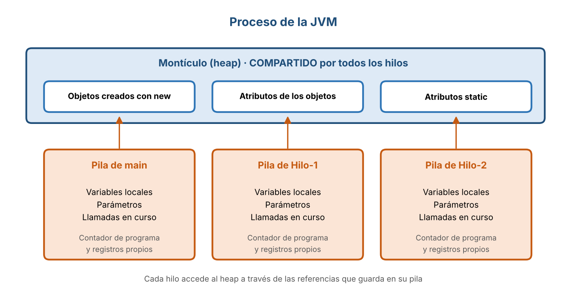
2
Qué es privado y qué se comparte
PSP · UT2 Programación multihilo
12

Slide 13
2
¿Dónde vive cada dato?
Dato | Dónde vive | ¿Lo comparten los hilos?
Variables locales y parámetros primitivos | En la pila de cada hilo | No: cada hilo tiene su copia
Variables locales que son referencias | Referencia en la pila; objeto en el heap | El objeto sí, si otro hilo llega a él
Atributos de un objeto | En el heap | Sí, si varios hilos usan el mismo objeto
Atributos static | En el heap (clase) | Sí, siempre
Variables ThreadLocal | Una copia por hilo | No
PSP · UT2 Programación multihilo
13

Slide 14
2
La pregunta clave
IMPORTANTE · ¿Puede otro hilo llegar a este dato?
No (variable local, objeto creado y usado dentro de un método): no hay nada que proteger.
Sí, y alguien lo modifica: el acceso debe estar sincronizado.
RECUERDA · Los objetos inmutables se comparten sin peligro
String, los record con atributos inmutables y las listas de List.of no se pueden modificar: ningún hilo puede estropearlos.
PSP · UT2 Programación multihilo
14

Slide 15
2
Actividad 2 · ¿Compartido o privado?
class Tarea implements Runnable {
static int totalGlobal = 0;
private int procesados = 0;
private final List<String> lista;
Tarea(List<String> lista) { this.lista = lista; }
public void run() {
int contador = 0;
for (String s : lista) { contador++; procesados++; totalGlobal++; }
}
}
// En main:
Tarea t = new Tarea(datos);
new Thread(t).start();
new Thread(t).start();
new Thread(new Tarea(datos)).start();
ACTIVIDAD EN CLASE · 2
Para contador, procesados, totalGlobal y lista:
¿Cuántos hilos acceden a cada copia?
¿Necesita sincronización?
¿Qué valores finales podrían tener procesados y totalGlobal?
PSP · UT2 Programación multihilo
15
Notes:
Solución en el guion, S1, actividad 2.

Slide 16


2
Los hilos en la JVM
Hilo main y los de la JVM
Plataforma y virtuales
Usuario y daemon
main ejecuta el método main. La JVM crea más: recolector de basura, compilador JIT, Reference Handler… Se ven con jcmd <PID> Thread.print.
Plataforma: uno por cada hilo del sistema operativo; caros. Virtuales (Java 21): los gestiona la JVM; se pueden crear millones (apartado 8.5).
La JVM termina cuando acaban todos los hilos de usuario, aunque queden hilos daemon. main y los hilos que creas son de usuario.
PSP · UT2 Programación multihilo
16
Notes:
Demostración D1 (VerHilosJVM y jcmd).

Slide 17
03
Creación, inicio y finalización de hilos
Thread, Runnable y Thread.Builder
start() frente a run()
Esperar con join()
Cómo termina un hilo
PSP · UT2 Programación multihilo
17

Slide 18
3
Forma 1 · Heredar de Thread
class Saludador extends Thread {
@Override
public void run() { // el trabajo del hilo
System.out.println("Hola desde " + getName());
}
}
// En main:
Thread h = new Saludador();
h.start(); // crea el hilo y ejecuta run()
RECUERDA
La tarea es run().
Quien crea el hilo es start().
PSP · UT2 Programación multihilo
18

Slide 19
3
Forma 2 · Implementar Runnable (o una lambda)
class Tarea implements Runnable {
@Override
public void run() {
System.out.println("Hola desde " + Thread.currentThread().getName());
}
}
Thread h1 = new Thread(new Tarea(), "Trabajador-1"); // nombre del hilo
Runnable lambda = () -> System.out.println("Soy una lambda");
Thread h2 = new Thread(lambda, "Trabajador-2");
h1.start();
h2.start();
Thread.currentThread() devuelve el hilo que está ejecutando ese código: así sabe la tarea «quién soy».
PSP · UT2 Programación multihilo
19

Slide 20
3
Thread frente a Runnable
 | Heredar de Thread | Implementar Runnable
Herencia | La clase ya no puede heredar de otra | Puede heredar de la que necesite
Diseño | Mezcla la tarea con el hilo que la ejecuta | Separa la tarea del hilo
Pools de hilos | No se puede enviar a un ejecutor | Se envía directamente a un ExecutorService
Recomendado | Ejemplos sencillos | Siempre que sea posible
PSP · UT2 Programación multihilo
20

Slide 21
3
Forma 3 · Thread.Builder (Java 21)
Thread h = Thread.ofPlatform()
.name("descarga-", 1) // descarga-1, descarga-2... en los siguientes
.daemon(false)
.start(tarea); // crea y arranca en una instrucción
Thread v = Thread.ofVirtual() // hilo virtual
.name("virtual-1")
.unstarted(tarea); // lo crea sin arrancarlo
v.start();
ofPlatform() crea hilos de plataforma y ofVirtual(), hilos virtuales.
PSP · UT2 Programación multihilo
21

Slide 22
3
El orden de ejecución no está garantizado
CrearHilos.java · una ejecución
RECUERDA
main ha lanzado todos los hilos
Hola desde Hilo-C
Hilo-D -> vuelta 1
Hilo-D -> vuelta 2
Hilo-B -> vuelta 1
Hilo-B -> vuelta 2
Hilo-A -> vuelta 1
...
main: todos los hilos han terminado
Decide el planificador del sistema operativo: el orden cambia en cada ejecución, equipo y carga.
Nunca escribas código que dependa del orden. Si lo necesitas, imponlo con sincronización.
Que funcione 10 veces no demuestra que sea correcto.
PSP · UT2 Programación multihilo
22
Notes:
Demostración D2: ejecutar CrearHilos varias veces.

Slide 23
3
start() no es lo mismo que run()
Runnable tarea = () ->
System.out.println("Ejecutando en: " + Thread.currentThread().getName());
Thread t = new Thread(tarea, "Trabajador");
t.run(); // ERROR: llamada normal; NO crea un hilo
t.start(); // correcto: hilo nuevo
Salida
IMPORTANTE · Un hilo solo se arranca una vez
Ejecutando en: main
Ejecutando en: Trabajador
Un segundo start() lanza IllegalThreadStateException.
PSP · UT2 Programación multihilo
23
Notes:
Demostración D3.

Slide 24
3
Esperar a que un hilo termine: join()
h.join() bloquea al hilo que lo llama hasta que h termina. Como waitFor() en la UT1.
join(ms) o join(Duration): espera como máximo ese tiempo.
isAlive(): ¿sigue vivo el hilo?
Tras join(), el hilo que espera ve todo lo que escribió h.
Thread t = new Thread(tarea);
t.start();
t.join(2000); // espera como máximo 2 segundos
if (t.isAlive()) System.out.println("Sigue trabajando");
PSP · UT2 Programación multihilo
24

Slide 25
3
El patrón: dividir, lanzar, esperar y combinar
1. Dividir el trabajo
2. Lanzar todos los hilos
3. Esperar a todos con join()
4. Combinar los resultados
for (int i = 0; i < n; i++) { hilos[i] = new Sumador(datos, desde, hasta); hilos[i].start(); }
long total = 0;
for (Sumador h : hilos) { h.join(); total += h.getResultado(); }
IMPORTANTE · Lanzar y esperar en el mismo bucle
Si haces start() y join() en la misma vuelta, el programa se vuelve secuencial.
PSP · UT2 Programación multihilo
25
Notes:
Demostración D4: SumaParalela y PrimosHilos en sus tres modos.

Slide 26




3
Cómo termina un hilo
run() termina
Excepción no capturada
System.exit()
Es daemon
La forma correcta y la única que deberías buscar.
Termina ese hilo, no el programa. Los demás siguen.
Termina el proceso entero, con todos sus hilos.
La JVM lo detiene cuando acaban los hilos de usuario.
IMPORTANTE · No se puede matar un hilo desde fuera
stop() dejaba datos a medias: desde Java 20 lanza UnsupportedOperationException. Se le pide que pare con una interrupción (apartado 5.4).
PSP · UT2 Programación multihilo
26

Slide 27
3
Que una excepción no pase desapercibida
Thread h = new Thread(() -> {
throw new IllegalStateException("fallo en el cálculo");
}, "Calculador");
h.setUncaughtExceptionHandler((hilo, ex) ->
System.err.println("El hilo " + hilo.getName() + " ha fallado: " + ex.getMessage()));
h.start();
PSP · UT2 Programación multihilo
27

Slide 28
3
Actividad 3 · ¿Qué puede imprimir?
Thread t = new Thread(() -> System.out.print("A"));
t.start();
System.out.print("B");
t.join();
System.out.print("C");
ACTIVIDAD EN CLASE · 3
Escribe todas las salidas posibles. ¿Puede salir C antes que A?
¿Y si cambiamos t.start() por t.run()?
¿Y si quitamos t.join()?
Compruébalo ejecutando cada versión varias veces.
PSP · UT2 Programación multihilo
28
Notes:
Solución en el guion, S1, actividad 3.

Slide 29
04
Estados de un hilo
Thread.State y getState()
Relación con los estados del sistema operativo
PSP · UT2 Programación multihilo
29

Slide 30
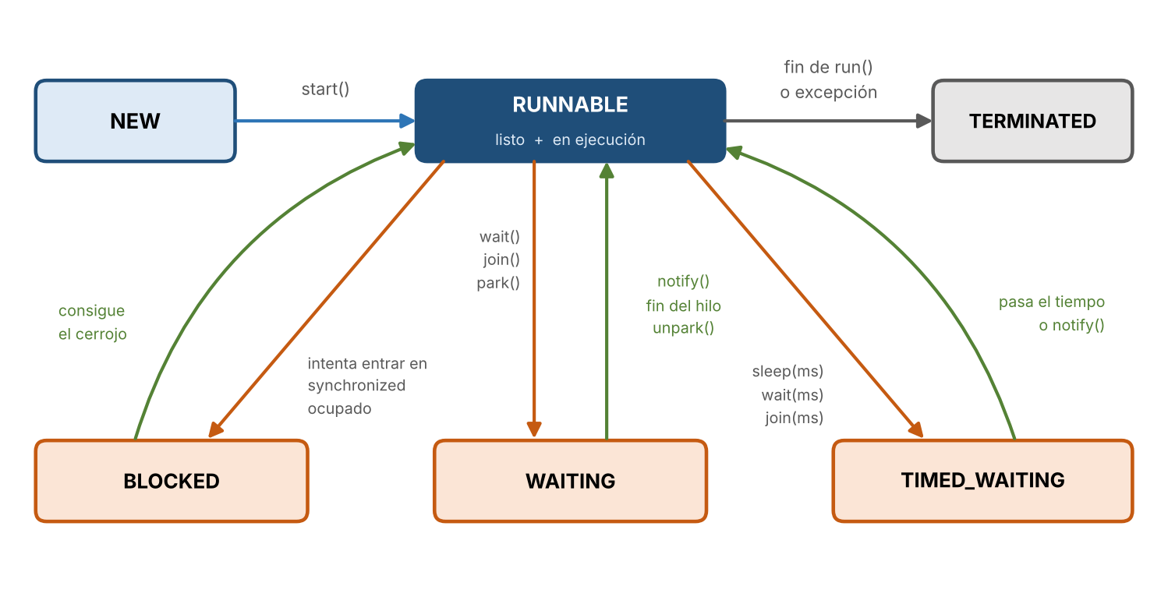
4
Estados de un hilo en Java
PSP · UT2 Programación multihilo
30
Notes:
Demostración D5 (EstadosHilo).

Slide 31
4
Qué significa cada estado (1)
Estado | Significado
NEW | Creado, pero todavía no se ha llamado a start().
RUNNABLE | Puede ejecutarse. Incluye listo y en ejecución: Java no los distingue.
BLOCKED | Quiere entrar en un bloque synchronized cuyo cerrojo tiene otro hilo.
PSP · UT2 Programación multihilo
31

Slide 32
4
Qué significa cada estado (2)
Estado | Significado
WAITING | Espera indefinidamente a otro hilo: wait(), join() o LockSupport.park().
TIMED_WAITING | Igual, con tiempo máximo: sleep(ms), wait(ms), join(ms).
TERMINATED | run() ha terminado. No se puede volver a arrancar.
IMPORTANTE · RUNNABLE no significa que esté trabajando
Un hilo esperando datos de un socket o un fichero (E/S clásica) aparece como RUNNABLE, aunque el sistema operativo lo tenga bloqueado.
PSP · UT2 Programación multihilo
32

Slide 33
4
Ver los estados en directo
EstadosHilo.java
IMPORTANTE · sleep() no sirve para sincronizar
Antes de start(): NEW
Calculando: RUNNABLE
Dentro de sleep(): TIMED_WAITING
Tras terminar: TERMINATED
Esperando el cerrojo: BLOCKED
Bloqueado ha conseguido el cerrojo
Dentro de wait(): WAITING
El ejemplo usa sleep() en main para dar tiempo al otro hilo. En un equipo más lento los tiempos cambian y el programa falla.
PSP · UT2 Programación multihilo
33

Slide 34
4
Actividad 4 · ¿En qué estado está?
ACTIVIDAD EN CLASE · 4
Se ha ejecutado new Thread(tarea); y nada más.
Está dentro de Thread.sleep(5000).
Ha llamado a otroHilo.join() y otroHilo sigue vivo.
Quiere ejecutar un método synchronized de un objeto ocupado por otro hilo.
Espera a que el usuario escriba con Scanner.nextLine().
Calculaba y el sistema le ha retirado la CPU (fin del quantum).
Ha lanzado una NullPointerException no capturada.
Ha llamado a cola.take() sobre una BlockingQueue vacía.
PSP · UT2 Programación multihilo
34
Notes:
Solución en el guion, S2, actividad 4.

Slide 35
05
Gestión de hilos
Identificación y prioridades
Esperas e interrupciones
Hilos daemon y grupos de hilos
PSP · UT2 Programación multihilo
35

Slide 36
5
Identificar un hilo
Método | Para qué sirve
Thread.currentThread() | El hilo que ejecuta ese código: «quién soy»
getName() / setName() | Nombre del hilo. Ponlos siempre: ayuda mucho al depurar
threadId() | Identificador único (sustituye a getId(), obsoleto)
isAlive() | true si ha arrancado y no ha terminado
isDaemon() / isVirtual() | Si es daemon o si es un hilo virtual
PSP · UT2 Programación multihilo
36

Slide 37
5
Prioridades
Escala de 1 a 10: MIN_PRIORITY (1), NORM_PRIORITY (5), MAX_PRIORITY (10).
Se consultan con getPriority() y se cambian con setPriority(). Se heredan del hilo creador.
Son solo una sugerencia para el planificador:
  Windows: se traducen a prioridades del sistema; suelen notarse si los núcleos están ocupados.
  Linux: por defecto la JVM las ignora.
  Hilos virtuales: siempre prioridad normal.
PSP · UT2 Programación multihilo
37

Slide 38
5
¿Sirven de algo las prioridades?
Prioridades.java en Linux · el doble de hilos que núcleos
IMPORTANTE · Nunca dependas de las prioridades
Vueltas prioridad 10: 6,430,621,879
Vueltas prioridad 1: 6,364,884,293
No garantizan ningún orden.
Abusar de ellas puede provocar inanición: un hilo de baja prioridad que no se ejecuta nunca.
Solo influyen cuando hay más hilos listos que núcleos. Prueba el mismo programa en Windows.
PSP · UT2 Programación multihilo
38
Notes:
Demostración D6: ejecutar Prioridades en el equipo del aula (Windows) y comparar con Linux.

Slide 39
5
Esperas
Método | Qué hace | Estado | ¿Libera cerrojos?
Thread.sleep(ms) | Detiene el hilo el tiempo indicado | TIMED_WAITING | No
Thread.yield() | Pista para ceder la CPU (casi no se usa) | RUNNABLE | No
h.join() | Espera a que termine h | WAITING | No
obj.wait() | Espera a un notify() sobre obj (apartado 7.3) | WAITING | Sí
PSP · UT2 Programación multihilo
39

Slide 40
5
Interrupciones: un mecanismo cooperativo
h.interrupt() no detiene el hilo: activa su indicador de interrupción.
Si el hilo está calculando, debe consultarlo: Thread.currentThread().isInterrupted().
Si está en sleep(), wait() o join(), se despierta con InterruptedException… y el indicador se borra.
PSP · UT2 Programación multihilo
40
Notes:
Demostración D7 (Interrupciones y sus variantes).

Slide 41
5
El patrón para detener un hilo
Thread vigilante = new Thread(() -> {
try {
while (!Thread.currentThread().isInterrupted()) {
System.out.println("Ronda de vigilancia");
Thread.sleep(400); // si lo interrumpen aquí, salta la excepción
}
} catch (InterruptedException e) {
System.out.println("Me han interrumpido");
}
System.out.println("Libero recursos y termino");
});
vigilante.start();
Thread.sleep(1500);
vigilante.interrupt(); // le pedimos que pare
vigilante.join();
PSP · UT2 Programación multihilo
41

Slide 42



5
No te tragues la InterruptedException
IMPORTANTE · Un catch vacío es un error grave
catch (InterruptedException e) { } hace que el hilo pierda la petición de parada y siga como si nada.
Terminar
Propagar
Restaurar
Salir del bucle y acabar de forma ordenada.
Declarar throws InterruptedException.
Thread.currentThread().interrupt();
PSP · UT2 Programación multihilo
42

Slide 43

5
Hilos daemon y grupos de hilos
Hilos daemon
Grupos de hilos
Hilos de servicio que no impiden que el programa termine. Se marcan con setDaemon(true) antes de start(). Útiles para un autoguardado o estadísticas. Nunca para tareas que deben completarse: la JVM los corta en seco. Los hilos virtuales siempre son daemon.
ThreadGroup es histórico: muchas de sus operaciones están obsoletas o no hacen nada. Hoy, para manejar un conjunto de hilos se usa un ejecutor o pool de hilos (ExecutorService), que verás en el apartado 8.
PSP · UT2 Programación multihilo
43

Slide 44
5
Actividad 5 · Un hilo que no se deja parar
Thread descargador = new Thread(() -> {
for (String url : urls) {
System.out.println("Descargando " + url);
try {
Thread.sleep(1000); // simula la descarga
} catch (InterruptedException e) {
// no hacemos nada
}
}
});
ACTIVIDAD EN CLASE · 5
main lo interrumpe a los 2 s, pero sigue hasta el final.
Explica por qué no se detiene.
Corrígelo de dos formas: saliendo del bucle y restaurando el indicador.
Indica cuántos ficheros llegó a descargar.
PSP · UT2 Programación multihilo
44
Notes:
Solución en el guion, S2, actividad 5.

Slide 45
06
Compartición de información entre hilos
Condiciones de carrera
Visibilidad y volatile
Interbloqueo, inanición y livelock
PSP · UT2 Programación multihilo
45

Slide 46


6
Cómo se comparte la información
Por el constructor
En una lambda
Se pasa el mismo objeto a cada tarea.
Captura variables efectivamente final: la variable no cambia, el objeto sí.
Atributos static
Una cola
Visibles para todos. La opción menos recomendable.
Unos hilos dejan datos y otros los recogen (apartado 9.1).
Compartir es fácil. Lo difícil es que varios hilos modifiquen sin estropear los datos.
PSP · UT2 Programación multihilo
46

Slide 47
6
Condición de carrera
class Contador {
private int valor = 0;
void incrementar() { valor++; } // leer, sumar y escribir: NO es atómico
}
// 4 hilos x 100 000 incrementos sobre el MISMO contador
for (int i = 0; i < 4; i++) {
hilos[i] = new Thread(() -> {
for (int j = 0; j < 100_000; j++) contador.incrementar();
});
hilos[i].start();
}
Tres ejecuciones
Valor esperado: 400000
Valor obtenido: 365925
Valor obtenido: 348285
Valor obtenido: 176672
Hay una condición de carrera cuando el resultado depende del orden en que se intercalan los hilos.
PSP · UT2 Programación multihilo
47
Notes:
Demostración D8: CondicionCarrera varias veces, después volatile (sigue fallando) y synchronized (400000).

Slide 48
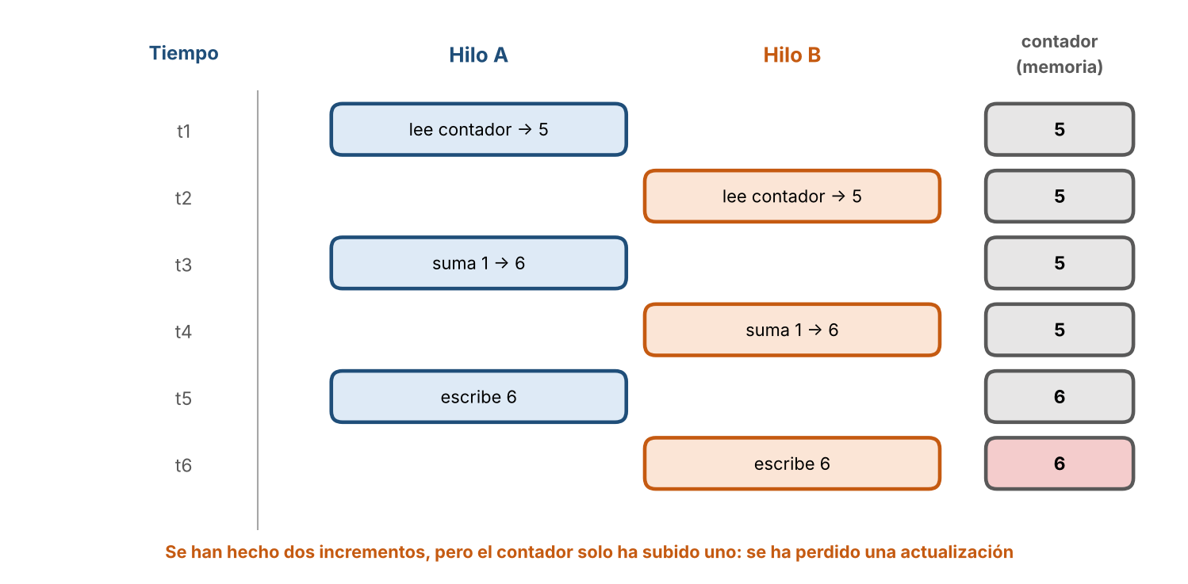
6
¿Por qué se pierden incrementos?
PSP · UT2 Programación multihilo
48

Slide 49


6
Operación atómica y sección crítica
Operación atómica
Sección crítica
Se ejecuta completa: ningún hilo ve un estado intermedio ni se cuela en medio. valor++ no lo es.
Código que accede a datos compartidos y que no debe ejecutar más de un hilo a la vez.
// Comprobar y después actuar: dos hilos retiran 80 € de una cuenta con 100 €
if (saldo >= cantidad) { // los dos comprueban: 100 >= 80
saldo -= cantidad; // los dos retiran: saldo = -60
}
PSP · UT2 Programación multihilo
49

Slide 50
6
Por qué son tan peligrosas
IMPORTANTE
Pueden no aparecer durante semanas y surgir en el equipo de un cliente con más núcleos o más carga.
Al añadir mensajes para depurar, el error desaparece: cambian los tiempos.
La única forma fiable de evitarlas es diseñar bien el acceso a los datos compartidos, no probar hasta que deje de fallar.
PSP · UT2 Programación multihilo
50

Slide 51
6
Visibilidad: un hilo que no ve los cambios
private static volatile boolean ejecutando = true; // quita volatile...
Thread trabajador = new Thread(() -> {
while (ejecutando) { vueltas++; }
System.out.println("Trabajador detenido");
});
trabajador.start();
Thread.sleep(1000);
ejecutando = false; // ...y el trabajador puede no verlo nunca
Cachés, registros y reordenación de instrucciones.
Sin sincronización, no hay garantía de cuándo (ni si) un hilo ve lo que escribe otro.
volatile: lecturas y escrituras visibles para todos al instante.
PSP · UT2 Programación multihilo
51
Notes:
Demostración D9: quitar volatile y el programa no termina.

Slide 52
6
volatile da visibilidad, no atomicidad
IMPORTANTE
Con private volatile int valor; el contador sigue fallando: leer, sumar y escribir se pueden intercalar.
Reglas de visibilidad (happens-before) que te interesan:
Lo que se escribe antes de liberar un cerrojo lo ve quien adquiere ese cerrojo después.
Lo escrito antes de escribir una variable volatile lo ve quien la lee después.
Lo hecho antes de h.start() lo ve h. Lo que hace h lo ve quien hace h.join().
PSP · UT2 Programación multihilo
52

Slide 53
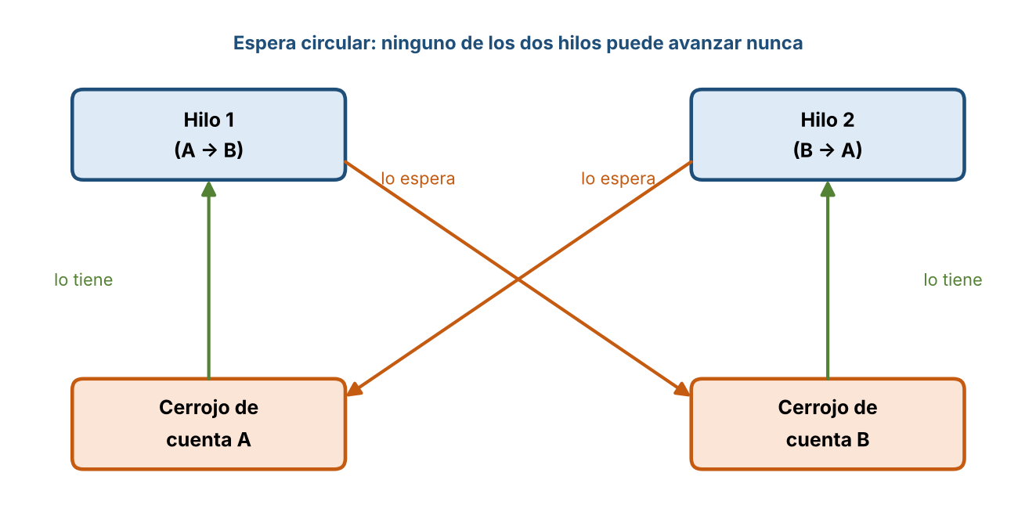
6
Interbloqueo (deadlock)
Dos transferencias simultáneas en sentidos opuestos. Cada hilo bloquea su cuenta de origen y espera la de destino.
Ninguno puede avanzar
nunca.
PSP · UT2 Programación multihilo
53
Notes:
Demostración D10: Interbloqueo + jcmd Thread.print; después con el argumento ordenado.

Slide 54
6
Condiciones de Coffman: basta romper una
Condición | Significado | Cómo romperla
Exclusión mutua | Un recurso, un hilo a la vez | Recursos compartibles (inmutables)
Retención y espera | Retiene uno mientras espera otro | Pedir todos a la vez o ninguno
Sin expropiación | Solo su dueño lo libera | tryLock() con tiempo límite
Espera circular | Un ciclo de hilos que se esperan | Orden global de cerrojos
PSP · UT2 Programación multihilo
54

Slide 55
6
Evitar el interbloqueo: un orden global
static void transferirOrdenado(Cuenta origen, Cuenta destino, int cantidad) {
Cuenta primera = origen.id < destino.id ? origen : destino;
Cuenta segunda = origen.id < destino.id ? destino : origen;
synchronized (primera) { // todos bloquean primero la de id menor
synchronized (segunda) {
origen.saldo -= cantidad;
destino.saldo += cantidad;
}
}
}
Reduce los cerrojos anidados y mantén cortas las secciones críticas.
No llames a código ajeno mientras tienes un cerrojo.
PSP · UT2 Programación multihilo
55

Slide 56


6
Inanición y livelock
Inanición (starvation)
Livelock
Un hilo nunca consigue el recurso porque siempre se lo lleva otro: prioridades, cerrojos no equitativos o políticas que favorecen a unos hilos. Se evita con cerrojos equitativos: new ReentrantLock(true), new Semaphore(n, true).
Los hilos no están bloqueados: reaccionan unos a otros y ninguno avanza. Como dos personas que se apartan hacia el mismo lado en un pasillo. Se evita con una espera aleatoria antes de reintentar.
PSP · UT2 Programación multihilo
56

Slide 57
6
Resumen de problemas
Problema | Síntoma | Cómo se evita
Condición de carrera | Resultados incorrectos que cambian | Exclusión mutua, atómicas, colecciones concurrentes
Visibilidad | Un hilo no ve los cambios de otro | volatile o sincronización
Interbloqueo | El programa se queda parado | Orden global de cerrojos, tryLock()
Inanición | Un hilo nunca progresa | Cerrojos equitativos; cuidado con prioridades
Livelock | Consumen CPU, nadie avanza | Esperas aleatorias al reintentar
PSP · UT2 Programación multihilo
57

Slide 58
6
Actividad 6 · Encuentra el problema
// A: reserva de butacas (boolean[] compartido)
if (!butacas[n]) { butacas[n] = true; }
// B: registro de accesos (ArrayList compartido)
accesos.add(usuario + " " + LocalTime.now());
// C: bandera de pausa (atributo boolean)
while (pausado) { }
procesarSiguiente();
// D: dos métodos de la misma clase
synchronized (listaA) { synchronized (listaB) { mover(listaA, listaB); } }
synchronized (listaB) { synchronized (listaA) { mover(listaB, listaA); } }
ACTIVIDAD EN CLASE · 6
Para cada fragmento: qué problema tiene, cuándo falla y qué consecuencia tendría.
PSP · UT2 Programación multihilo
58
Notes:
Solución en el guion, S3, actividad 6.

Slide 59
07
Sincronización de hilos
synchronized y monitores
ReentrantLock y Condition
Semáforos y otros sincronizadores
PSP · UT2 Programación multihilo
59

Slide 60



7
Sección crítica y exclusión mutua
Exclusión mutua
Progreso
Espera limitada
Como máximo un hilo dentro.
Si está libre y alguien quiere entrar, alguno debe poder.
Nadie espera indefinidamente.
La herramienta básica es el cerrojo (lock): se adquiere al entrar y se libera al salir. Si otro hilo lo tiene, se espera.
PSP · UT2 Programación multihilo
60

Slide 61
7
synchronized: métodos y bloques
class Contador {
private int valor = 0;
public synchronized void incrementar() { valor++; } // cerrojo: this
public synchronized int getValor() { return valor; } // también la lectura
}
class Registro {
private final List<String> lineas = new ArrayList<>();
private final Object cerrojo = new Object(); // cerrojo privado
public void anotar(String texto) {
String linea = LocalTime.now() + " " + texto; // fuera: nada compartido
synchronized (cerrojo) { lineas.add(linea); } // solo lo imprescindible
}
}
Todo objeto tiene un cerrojo interno. En un método static, el cerrojo es la clase.
PSP · UT2 Programación multihilo
61

Slide 62




7
Cómo funciona synchronized
Se libera siempre
Es reentrante
Al salir del bloque, también con una excepción.
Un hilo puede volver a coger el cerrojo que ya tiene.
Da visibilidad
No se interrumpe
Quien entra ve lo que escribió quien salió.
El hilo espera en BLOCKED hasta conseguirlo.
PSP · UT2 Programación multihilo
62

Slide 63
7
Reglas para usar synchronized
IMPORTANTE
Todos los accesos, lecturas incluidas, con el mismo cerrojo.
Sincronizar sobre objetos distintos no protege nada (por ejemplo, synchronized (this) dentro de cada Runnable).
Secciones críticas cortas: sin esperas, E/S ni cálculos largos.
Cerrojo private final. Nunca cadenas literales ni objetos Integer.
PSP · UT2 Programación multihilo
63

Slide 64
7
Monitores: esperar a que se cumpla una condición
Un monitor reúne los datos compartidos, los métodos que los usan en exclusión mutua y la forma de esperar y avisar. En Java, cualquier objeto:
Método | Qué hace
wait() | Libera el cerrojo y espera a que otro hilo lo notifique. Al despertar, vuelve a competir por el cerrojo.
notify() | Despierta a uno de los que esperan, al azar.
notifyAll() | Despierta a todos: cada uno vuelve a comprobar su condición.
Solo dentro de synchronized sobre el mismo objeto; si no, IllegalMonitorStateException.
PSP · UT2 Programación multihilo
64
Notes:
Demostración D12 con la actividad 8: cambiar while por if.

Slide 65
7
El patrón del monitor
class Puerta {
private boolean abierta = false;
public synchronized void esperarApertura() throws InterruptedException {
while (!abierta) { // SIEMPRE while, nunca if
wait(); // libera el cerrojo y espera
}
}
public synchronized void abrir() {
abierta = true; // 1. cambiar el estado
notifyAll(); // 2. avisar a los que esperan
}
}
PSP · UT2 Programación multihilo
65

Slide 66
7
La condición se comprueba en un while
IMPORTANTE · Al salir de wait(), la condición puede no cumplirse
Otro hilo ha entrado antes y ha cambiado el estado.
Con notifyAll() despiertan todos, pero quizá solo uno puede continuar.
Existen los despertares espurios: salir de wait() sin que nadie avise.
Lo que pasa con if en lugar de while
Usa notifyAll() salvo que estés seguro de que cualquiera puede continuar.
Nomina ingresa 30 -> saldo 30
Cliente-1 retira 50 -> saldo -20
Cliente-2 retira 50 -> saldo -70
PSP · UT2 Programación multihilo
66

Slide 67
7
Cerrojos explícitos: ReentrantLock
private final ReentrantLock cerrojo = new ReentrantLock();
public void incrementar() {
cerrojo.lock();
try {
valor++;
} finally {
cerrojo.unlock(); // SIEMPRE en finally
}
}
tryLock(tiempo, unidad): no esperar para siempre.
lockInterruptibly(): espera interrumpible.
new ReentrantLock(true): equitativo.
Varias Condition con await() y signal().
PSP · UT2 Programación multihilo
67

Slide 68
7
synchronized frente a ReentrantLock
 | synchronized | ReentrantLock
Sintaxis | Sencilla, se libera solo | Hay que liberarlo en finally
Espera con tiempo límite | No | Sí, tryLock(t, u)
Interrumpir la espera | No | Sí, lockInterruptibly()
Equidad | No | Opcional
Condiciones de espera | Una: wait/notify | Varias: Condition
Cuándo | Por defecto, casos sencillos | Si necesitas lo anterior
PSP · UT2 Programación multihilo
68

Slide 69
7
Semáforos
Un semáforo es un contador de permisos: si hay uno libre, el hilo lo toma; si no, espera a que otro lo devuelva.
Método | Qué hace
new Semaphore(n, true) | n permisos; true = equitativo
acquire() | Toma un permiso o espera (operación P)
release() | Devuelve un permiso (operación V)
tryAcquire(t, u) | Lo intenta con un tiempo máximo
availablePermits() | Permisos libres ahora
PSP · UT2 Programación multihilo
69

Slide 70
7
Un aparcamiento con 3 plazas
private static final Semaphore plazas = new Semaphore(3, true);
static void aparcar() throws InterruptedException {
plazas.acquire(); // espera si no hay plazas
try {
System.out.println(coche + " entra. Libres: " + plazas.availablePermits());
Thread.sleep(estancia);
} finally {
plazas.release(); // libera la plaza siempre
}
}
Salida
Coche-1 entra. Libres: 2
Coche-3 entra. Libres: 0
Coche-2 entra. Libres: 1
Coche-2 sale
Coche-4 entra. Libres: 0
...
Con 1 permiso es un semáforo binario: exclusión mutua, pero sin propietario.
PSP · UT2 Programación multihilo
70
Notes:
Demostración D13: quitar release() y el programa se cuelga; probar con 1 permiso.

Slide 71
7
Otros sincronizadores
Clase | Para qué sirve
CountDownLatch | Esperar a que un contador llegue a cero (no se reinicia)
CyclicBarrier | N hilos se esperan entre sí en un punto; reutilizable
Phaser | Barrera con participantes variables
Exchanger | Dos hilos intercambian un objeto
CountDownLatch listos = new CountDownLatch(3);
// cada servicio, al arrancar: listos.countDown();
listos.await(); // espera a que llegue a 0
PSP · UT2 Programación multihilo
71

Slide 72
7
Actividad 7 · Elige el mecanismo
ACTIVIDAD EN CLASE · 7
¿Qué mecanismo usarías y por qué?
Máximo 10 conexiones simultáneas a la base de datos.
Un contador de visitas que actualizan cientos de hilos.
Detener varios hilos de trabajo al pulsar Cancelar.
Esperar a que terminen 4 hilos de cálculo.
Transferencia entre dos cuentas sin interbloqueo ni espera indefinida.
Esperar a que otro hilo deje un mensaje.
PSP · UT2 Programación multihilo
72
Notes:
Solución en el guion, S3, actividad 7.

Slide 73
7
Actividad 8 · Una cuenta que espera fondos
ACTIVIDAD EN CLASE · 8
Monitor CuentaCompartida con un saldo:
retirar(cantidad): espera hasta que haya saldo suficiente.
ingresar(cantidad): suma y avisa a los que esperan.
Prueba: 3 hilos retiran 50 € y otro ingresa 30 € cada segundo, desde saldo 0.
¿Qué pasaría con if en lugar de while? ¿Y con notify()?
PSP · UT2 Programación multihilo
73
Notes:
Solución: Act08CuentaCompartida. Se corrige con la demostración D12.

Slide 74
08
Librerías de concurrencia de Java
Ejecutores y pools de hilos
Callable y Future
Variables atómicas y colecciones concurrentes
Hilos virtuales
PSP · UT2 Programación multihilo
74

Slide 75
8
java.util.concurrent: la primera opción
Paquete | Contenido
java.util.concurrent | Ejecutores, Callable, Future, CompletableFuture, colecciones concurrentes, colas bloqueantes, Semaphore, CountDownLatch
...concurrent.atomic | AtomicInteger, AtomicLong, AtomicBoolean, AtomicReference, LongAdder
...concurrent.locks | ReentrantLock, ReentrantReadWriteLock, Condition
Herramientas probadas y optimizadas. Los mecanismos básicos (wait/notify) se dejan para casos especiales.
PSP · UT2 Programación multihilo
75

Slide 76
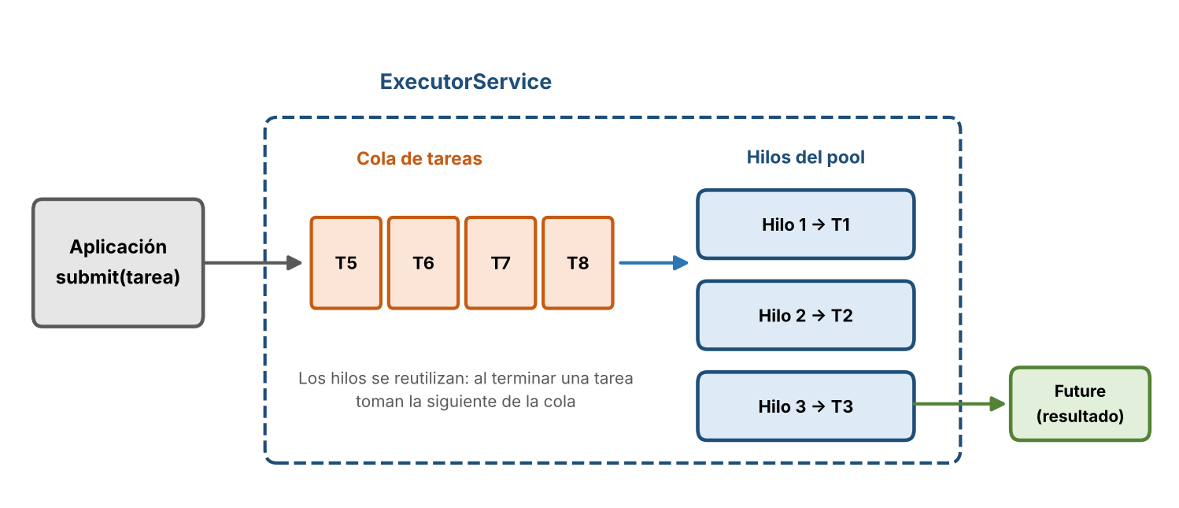
8
Pools de hilos
Los hilos se crean una vez y se reutilizan. Las tareas esperan en una cola.
PSP · UT2 Programación multihilo
76

Slide 77
8
Tipos de ejecutores
Método de Executors | Qué crea | Cuándo
newFixedThreadPool(n) | n hilos fijos | CPU-bound: n = núcleos
newCachedThreadPool() | Crea hilos según necesita | Muchas tareas cortas
newSingleThreadExecutor() | Un hilo, tareas en orden | Tareas que no deben solaparse
newScheduledThreadPool(n) | Tareas con retardo o periódicas | Autoguardado, comprobaciones
newVirtualThreadPerTaskExecutor() | Un hilo virtual por tarea | Muchas tareas I/O-bound
PSP · UT2 Programación multihilo
77

Slide 78
8
Ciclo de vida de un ejecutor
try (ExecutorService pool = Executors.newFixedThreadPool(4)) {
for (int i = 1; i <= 10; i++) {
int n = i;
pool.submit(() -> System.out.println(Thread.currentThread().getName() + " -> tarea " + n));
}
} // close(): espera a que terminen las 10 tareas y apaga el pool
execute(r) o submit(tarea): envían tareas. submit devuelve un Future.
shutdown(): no acepta más; termina las pendientes. shutdownNow(): interrumpe.
awaitTermination(t, u): espera a que acaben.
PSP · UT2 Programación multihilo
78

Slide 79
8
Cierra siempre el ejecutor
IMPORTANTE · Si no lo cierras, el programa no termina
Los hilos del pool son de usuario y se quedan esperando tareas: main acaba y la JVM sigue viva. Usa try-with-resources o shutdown().
Tareas periódicas
ScheduledExecutorService programador = Executors.newScheduledThreadPool(1);
programador.scheduleAtFixedRate(
() -> System.out.println("Autoguardado a las " + LocalTime.now()),
5, 10, TimeUnit.SECONDS); // primera vez a los 5 s, después cada 10 s
PSP · UT2 Programación multihilo
79

Slide 80
8
Tareas con resultado: Callable y Future
 | Runnable | Callable<V>
Método | void run() | V call() throws Exception
Devuelve resultado | No | Sí
Excepciones comprobadas | No | Sí
Future | Qué hace
get() | Espera y devuelve el resultado. Si la tarea falló: ExecutionException
get(t, u) | Con tiempo máximo: TimeoutException
isDone() / cancel(true) | ¿Ha terminado? / Cancelar e interrumpir
PSP · UT2 Programación multihilo
80

Slide 81
8
Los primos de la UT1, ahora con un pool
record ContarPrimos(long desde, long hasta) implements Callable<Long> {
public Long call() { /* cuenta y devuelve */ }
}
try (ExecutorService pool = Executors.newFixedThreadPool(nucleos)) {
List<Future<Long>> futuros = new ArrayList<>();
for (...) futuros.add(pool.submit(new ContarPrimos(desde, fin))); // no bloquea
for (Future<Long> f : futuros) total += f.get(); // espera
}
Equipo de 2 núcleos
Sin ProcessBuilder, sin leer la salida estándar y sin convertir texto: el resultado vuelve con return.
Secuencial: 216816 primos en 484 ms
Con el pool: 216816 primos en 267 ms
Aceleración: 1.81
PSP · UT2 Programación multihilo
81
Notes:
Demostración D14: PrimosConPool con 4, 16 y 64 tareas.

Slide 82
8
CompletableFuture: encadenar tareas
CompletableFuture
.supplyAsync(() -> descargar("https://ejemplo.com/datos.json")) // en otro hilo
.thenApply(json -> procesar(json)) // al terminar
.thenAccept(resultado -> System.out.println("Listo: " + resultado))
.exceptionally(ex -> { System.err.println("Error: " + ex); return null; });
Muy usado en interfaces gráficas y servicios web para no bloquearse esperando cada resultado.
PSP · UT2 Programación multihilo
82

Slide 83
8
Variables atómicas
Operaciones atómicas sobre una variable, sin cerrojos, gracias a CAS (compare-and-swap): «cámbialo a 6 solo si sigue valiendo 5».
Clase | Métodos
AtomicInteger / AtomicLong | incrementAndGet(), addAndGet(n), compareAndSet(e, n)
AtomicBoolean | Bandera que solo debe activar un hilo
LongAdder | increment(), sum(): muchas escrituras, pocas lecturas
ContadoresSeguros.java
Solo una variable: si dos datos deben cambiar juntos, hace falta un cerrojo.
synchronized valor = 4000000 (525 ms)
Lock valor = 4000000 (91 ms)
Atomic valor = 4000000 (126 ms)
PSP · UT2 Programación multihilo
83
Notes:
Demostración D11 si no se hizo en la S3 (ContadoresSeguros).

Slide 84
8
Colecciones concurrentes
Colección | Cuándo usarla
Collections.synchronizedList(...) | Código antiguo, poca concurrencia (recorrer sincronizando a mano)
ConcurrentHashMap | Mapas compartidos: merge(), compute(), putIfAbsent() atómicos
CopyOnWriteArrayList | Muchas lecturas y muy pocas escrituras
ArrayBlockingQueue / LinkedBlockingQueue | Comunicar productores y consumidores
ConcurrentLinkedQueue | Cola compartida sin esperas
ArrayList y HashMap no son seguras: se pierden elementos o saltan excepciones.
PSP · UT2 Programación multihilo
84

Slide 85
8
Una colección concurrente no hace atómico tu código
Integer actual = mapa.get(k); // dos hilos leen 3
mapa.put(k, actual == null ? 1 : actual + 1); // los dos escriben 4
mapa.merge(k, 1, Integer::sum); // correcto: atómico
8 tareas x 100 000 incrementos
get + put -> Total: 500437 (esperado 800000)
merge -> Total: 800000 (esperado 800000)
PSP · UT2 Programación multihilo
85
Notes:
Demostración D15: FrecuenciaRota rota y merge.

Slide 86
8
Hilos virtuales (Java 21)
Los gestiona la JVM, sobre unos pocos hilos de plataforma portadores (carrier threads).
Cuando un hilo virtual espera (E/S, sleep()), la JVM lo desmonta y el portador queda libre.
Ocupan muy poca memoria: se pueden tener millones.
Thread v1 = Thread.ofVirtual().start(tarea);
Thread v2 = Thread.startVirtualThread(tarea);
try (ExecutorService ex = Executors.newVirtualThreadPerTaskExecutor()) {
ex.submit(tarea); // un hilo virtual por tarea
}
PSP · UT2 Programación multihilo
86

Slide 87
8
10 000 tareas que esperan 1 segundo
1,1 s
50 s
Hilos virtuales
Pool de 200 hilos
200 hilos solo pueden esperar 200 a la vez: 10 000 / 200 = 50 rondas de 1 s. Con hilos virtuales, las 10 000 esperas ocurren a la vez.
PSP · UT2 Programación multihilo
87
Notes:
Demostración D16: lanzar primero la versión plataforma (tarda 50 s).

Slide 88


8
Cuándo usar hilos virtuales
Úsalos
No los uses
Muchas tareas que pasan el tiempo esperando: peticiones a servidores, bases de datos, ficheros, servidores con muchos clientes.
Para tareas CPU-bound: no calculan más deprisa. Usa un pool fijo del tamaño de los núcleos.
No se meten en un pool: uno nuevo por tarea. Para limitar el acceso a un recurso, Semaphore.
Siempre daemon y con prioridad normal. Cuidado con ThreadLocal.
Desde Java 24, synchronized ya no los fija (pinning) a su portador.
PSP · UT2 Programación multihilo
88

Slide 89
8
Actividad 9 · De Thread a ExecutorService
ACTIVIDAD EN CLASE · 9
Reescribe SumaParalela (apartado 3.5) para que:
La tarea sea un Callable<Long>.
Se ejecute en un pool fijo con tantos hilos como núcleos, en un try-with-resources.
Los resultados se recojan con Future.
Haya 4 veces más tareas que núcleos.
¿Qué ventajas tiene frente a la versión original?
PSP · UT2 Programación multihilo
89
Notes:
Solución: Act09SumaParalelaPool.

Slide 90
09
Problemas clásicos de concurrencia
Productor-consumidor
Lectores-escritores
La cena de los filósofos
PSP · UT2 Programación multihilo
90

Slide 91
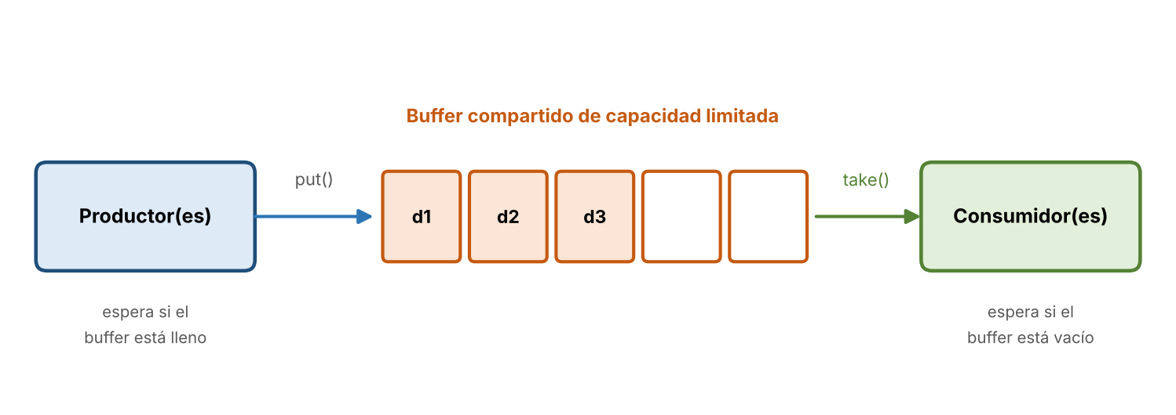
9
Productor-consumidor
Acceso al buffer en exclusión mutua.
Buffer lleno: los productores esperan. Buffer vacío: los consumidores esperan.
Ejemplos: cola de impresión, pedidos de una tienda, fotogramas de una cámara.
PSP · UT2 Programación multihilo
91
Notes:
Demostración D17: BufferMonitor y ProductorConsumidorCola.

Slide 92
9
Solución con un monitor
BufferMonitor.java
public synchronized void poner(int valor) throws InterruptedException {
while (cantidad == datos.length) wait(); // lleno: espera
datos[entrada] = valor;
entrada = (entrada + 1) % datos.length;
cantidad++;
notifyAll();
}
public synchronized int sacar() throws InterruptedException {
while (cantidad == 0) wait(); // vacío: espera
int valor = datos[salida];
salida = (salida + 1) % datos.length;
cantidad--;
notifyAll();
return valor;
}
PSP · UT2 Programación multihilo
92

Slide 93
9
Solución con una BlockingQueue
Operación | Se bloquea | Devuelve sin esperar | Espera un tiempo
Insertar | put(e) | offer(e) | offer(e, t, u)
Extraer | take() | poll() | poll(t, u)
BlockingQueue<String> cola = new ArrayBlockingQueue<>(5);
// productores: cola.put(pedido); consumidores: String p = cola.take();
for (Thread t : productores) t.join();
for (int c = 0; c < consumidores; c++) cola.put(FIN); // píldora venenosa
Píldora venenosa (poison pill): un valor especial que significa «no hay más datos». Una por consumidor.
PSP · UT2 Programación multihilo
93

Slide 94

9
Lectores-escritores
Reglas
ReentrantReadWriteLock rw = new ReentrantReadWriteLock(true);
rw.readLock().lock(); try { leer(); } finally { rw.readLock().unlock(); }
rw.writeLock().lock(); try { escribir(); } finally { rw.writeLock().unlock(); }
Varios lectores a la vez. Un escritor, en exclusiva.
Política | Riesgo
Preferencia a los lectores | Inanición de los escritores
Preferencia a los escritores | Los lectores esperan demasiado
Equitativa (true) | Orden de llegada aproximado
PSP · UT2 Programación multihilo
94
Notes:
Demostración D18: LectoresEscritores.

Slide 95



9
La cena de los filósofos
Cinco filósofos, cinco tenedores; para comer hacen falta los dos de los lados. Si todos cogen el de la izquierda a la vez: interbloqueo.
Orden de recursos
Limitar comensales
Los dos o ninguno
Coger siempre primero el tenedor de número menor.
Un semáforo con 4 permisos.
tryLock() y, si falla, soltar y reintentar tras una espera aleatoria.
PSP · UT2 Programación multihilo
95
Notes:
Demostración D19: Act10Filosofos ingenuo + jcmd, y ordenado.

Slide 96
9
Actividad 10 · Los filósofos en Java
ACTIVIDAD EN CLASE · 10
Cada tenedor, un ReentrantLock; cada filósofo, un hilo que 5 veces piensa, coge los tenedores, come y los suelta.
Versión ingenua: provoca el interbloqueo.
Detéctalo con jcmd <PID> Thread.print o VisualVM.
Corrígelo y comprueba que todos comen 5 veces.
PSP · UT2 Programación multihilo
96
Notes:
Solución: Act10Filosofos.

Slide 97
10
Programación de aplicaciones multihilo
Preguntas de diseño
Qué herramienta usar en cada caso
PSP · UT2 Programación multihilo
97

Slide 98
10
Antes de programar, diseña
¿Qué tareas pueden avanzar a la vez? ¿CPU-bound o I/O-bound?
¿Qué datos se comparten? ¿Quién los lee y quién los modifica?
1
2
¿Se puede evitar compartir? Datos propios o inmutables.
¿Hay una herramienta de java.util.concurrent que lo resuelva?
3
4
¿Cómo termina cada hilo?
¿Qué pasa si una tarea falla?
5
6
PSP · UT2 Programación multihilo
98

Slide 99
10
Necesito… uso…
Necesito… | Uso…
Muchas tareas sin un hilo por tarea | ExecutorService con pool fijo
Resultados de tareas en paralelo | Callable + Future
Un contador compartido | AtomicInteger, LongAdder
Una bandera para parar hilos | volatile, AtomicBoolean, interrupt()
Un mapa compartido | ConcurrentHashMap con merge()
Pasar datos entre hilos | BlockingQueue
PSP · UT2 Programación multihilo
99

Slide 100
10
Necesito… uso… (2)
Necesito… | Uso…
Limitar el acceso a N recursos | Semaphore
Esperar a N tareas | join(), CountDownLatch, cerrar el ejecutor
Varias variables que cambian juntas | synchronized o ReentrantLock
Muchas lecturas, pocas escrituras | ReentrantReadWriteLock, CopyOnWriteArrayList
Miles de tareas que esperan E/S | Hilos virtuales
Tareas periódicas | ScheduledExecutorService
PSP · UT2 Programación multihilo
100

Slide 101
11
Depuración y documentación
Errores frecuentes
Técnicas y herramientas
Documentar la concurrencia
PSP · UT2 Programación multihilo
101

Slide 102
11
Errores frecuentes (1)
Error | Síntoma | Solución
run() en vez de start() | Todo en main, secuencial | start()
start y join en el mismo bucle | No gana velocidad | Lanzar todos, luego esperar
Lecturas sin proteger | Valores antiguos | Mismo cerrojo para todo
Cerrojos distintos | Carreras con synchronized | Un cerrojo común
unlock() fuera de finally | Hilos bloqueados tras un error | lock / try / finally
PSP · UT2 Programación multihilo
102

Slide 103
11
Errores frecuentes (2)
Error | Síntoma | Solución
wait() en un if | Fallos al despertar | wait() en un while
wait/notify sin synchronized | IllegalMonitorStateException | Dentro de synchronized
catch vacío de InterruptedException | No se detiene | Terminar, propagar o restaurar
Ejecutor sin cerrar | El programa no termina | try-with-resources
ArrayList / HashMap compartidos | Datos perdidos | Colecciones concurrentes
sleep() para sincronizar | Falla en otro equipo | join, colas, monitores
PSP · UT2 Programación multihilo
103

Slide 104



11
Técnicas de depuración
Nombra los hilos
Repite las pruebas
Provoca el error
E incluye el nombre en cada mensaje.
1 000 ejecuciones descubren lo que una esconde.
Un sleep() en la sección sospechosa.
Depurador del IDE
Volcado de hilos
Hilos, estados y puntos de ruptura por hilo. Debug › Check for Deadlock.
jcmd <PID> Thread.print, jstack, VisualVM: detectan interbloqueos.
PSP · UT2 Programación multihilo
104
Notes:
Demostraciones D20 (depurador de NetBeans) y D21 (Check for Deadlock).

Slide 105
11
Leer un volcado de hilos
jcmd <PID> Thread.print
waiting to lock: el cerrojo que espera.
held by: quién lo tiene.
La pila indica la línea del código.
Found one Java-level deadlock:
"Transferencia-A-B":
waiting to lock monitor ... (a psp.ut2.Interbloqueo$Cuenta),
which is held by "Transferencia-B-A"
"Transferencia-B-A":
waiting to lock monitor ... (a psp.ut2.Interbloqueo$Cuenta),
which is held by "Transferencia-A-B"
...
Found 1 deadlock.
Con hilos virtuales: jcmd <PID> Thread.dump_to_file -format=json fichero.json.
PSP · UT2 Programación multihilo
105

Slide 106
11
Documentar la concurrencia
/**
* Buffer circular de capacidad fija para productores y consumidores.
* Seguridad para hilos: thread-safe. Los métodos públicos están sincronizados
* sobre this, que protege datos, entrada, salida y cantidad.
* poner() bloquea mientras está lleno y sacar() mientras está vacío.
*/
public class BufferMonitor { ... }
Indica si cada clase es thread-safe, no lo es o es inmutable.
Indica qué cerrojo protege cada dato compartido.
Describe la política de hilos: cuáles se crean, cómo se comunican y cómo terminan.
PSP · UT2 Programación multihilo
106

Slide 107
12
Resumen
PSP · UT2 Programación multihilo
107

Slide 108
12
Lo que te tienes que llevar
Hilos
Estados y prioridades
Problemas
Comparten heap y static; cada uno tiene su pila. start(), join(), interrupt().
NEW, RUNNABLE, BLOCKED, WAITING, TIMED_WAITING, TERMINATED. Prioridad = sugerencia.
Carrera, visibilidad, interbloqueo, inanición, livelock.
Sincronización
java.util.concurrent
Depurar
synchronized, monitores (while + notifyAll), ReentrantLock, Semaphore.
Ejecutores, Callable/Future, atómicas, colecciones concurrentes, hilos virtuales.
Nombres, pruebas repetidas, depurador y volcados de hilos.
PSP · UT2 Programación multihilo
108

